Slide 1
PROCESO DE DISEÑO
Análisis del Problema
INTRODUCCIÓN A LA INGENIERÍA
PROCESO DE DISEÑO
Análisis del Problema
Palabras clave:
Variables – restricciones – criterios
Objetivo de esta etapa:
Definir del problema EN DETALLE, para obtener una solución óptima.

Slide 2
PROCESO DE DISEÑO
Análisis del problema
Análisis del problema
Segunda etapa del Proceso de diseño.
La entrada de esta etapa son los estados A y B de la etapa anterior (Formulación del problema).
Se determinan las características cualitativas y cuantitativas de los estados A y B.
Estado A
Estado
B

Slide 3
PROCESO DE DISEÑO
Análisis del problema
Ejemplo:
Un fabricante de electrodomésticos introduce en el mercado un nuevo tipo de lavadora de ropa
Del paso anterior, definición de los estados A y B
Estado B
TELAS LIMPIAS
Estado A
TELAS SUCIAS

Slide 4
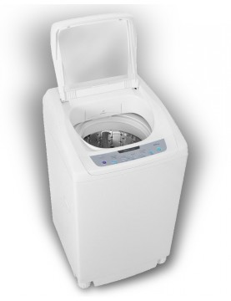
PROCESO DE DISEÑO
Análisis del problema
Lavadora de Ropa:
ANALISIS DEL PROBLEMA
Entrada: TELAS SUCIAS
DEFINICION DE VARIABLES DE ENTRADA
Salida: TELAS LIMPIAS
DEFINICION DE VARIABLES DE SALIDA
DEFINICION DE VARIABLES DE SOLUCION
RESTRICCIONES
CRITERIOS

Slide 5
PROCESO DE DISEÑO
Análisis del problema
Lavadora de Ropa:
VARIABLES DE ENTRADA Y SALIDA: están relacionados con los estados A y B. Son características dinámicas de los mismos.
Entrada: TELAS SUCIAS
VARIABLES DE ENTRADA LIMITACIONES DE ENTRADA
Tamaño de la carga No puede ser mayor que 115 dm³
Peso de la carga No puede ser mayor que 8 kg
Tipo de tela Ninguno
Grado de suciedad Ninguno
Tipo de suciedad Ninguno
Salida: TELAS LIMPIAS
VARIABLES DE SALIDA LIMITACIONES DE SALIDA
Cantidad de suciedad No más del 3% del valor de la entrada
Grado de encogimiento No más del 0,5%

Slide 6
PROCESO DE DISEÑO
Análisis del problema
Lavadora de Ropa:
VARIABLES DE SOLUCION: son las diferentes formas en que pueden diferir las soluciones alternativas de un problema.
VARIABLES DE SOLUCION
Tamaño de la pieza
Forma de la pieza
Método para desprender la suciedad
Materiales de construcción

Slide 7
PROCESO DE DISEÑO
Análisis del problema
Lavadora de Ropa:
RESTRICCIONES: es una característica de una solución que se fija previamente por una decisión, por la naturaleza, por requisitos legales, razones tecnológicas, o por cualquier otra disposición que se deba cumplir al solucionar el problema.
RESTRICCIONES
No mayor de 76 x 92 x 78 cm
Fuente variable de 90 a 240V, 50-60 hz.
Eficiencia energética A o superior.
No debe valer más $ 40000
El centrifugado las rpm mínimas 800.
Debe ser a prueba de equivocaciones.
RESTRICCIONES FICTICIAS: son restricciones imaginarias, autoimpuestas (supuestas por el diseñador) que excluyen en forma injustificada diversas posibilidades

Slide 8
PROCESO DE DISEÑO
Análisis del problema
Lavadora de Ropa:
CRITERIOS: Son características de la solución, cambian poco, en general, de problema a problema. Ellos son: seguridad, confiabilidad, facilidad de operación, las tres B (bueno, bonito, barato), facilidad de mantenimiento, entre otros.
CRITERIOS
Bueno, bonito y barato
Costo de fabricación.
Facilidad de manejo.
Seguridad al operarlo.
Confiabilidad.
Facilidad de mantenimiento y reparación.
Efectividad de limpieza.
Peso.
Ruido.

Slide 9
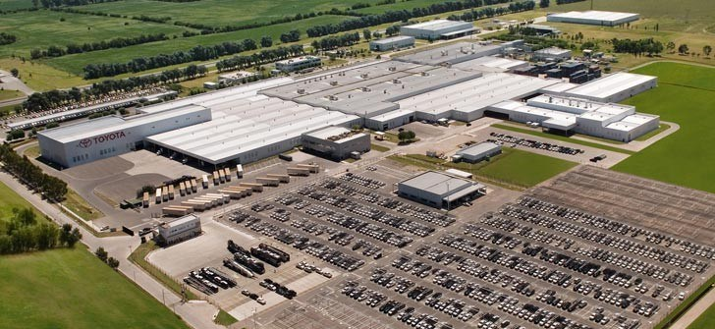
PROCESO DE DISEÑO
Análisis del problema
Lavadora de Ropa:
UTILIZACION O USO ESPERADO: grado en que ha de emplearse la solución.
USO
Un promedio de 1500 cargas a lo largo de su vida útil.
VOLUMEN DE PRODUCCION: se refiere al número de productos a producir, teniendo en cuenta que tiene efectos sobre el tipo de solución que será óptima para el problema y deberá conocerse antes de comenzar la próxima etapa, búsqueda de soluciones.
VOLUMEN DE PRODUCCION
Aproximadamente 300.000 unidades.

Slide 10
PROCESO DE DISEÑO
Análisis del problema
Análisis del Problema.
RESULTADO: definición del problema EN DETALLE.
PROXIMO PASO: BUSQUEDA DE SOLUCIONES

